Slide 1

Международная школа завтрашнего дня
ТРЕНИНГ ДЛЯ РОДИТЕЛЕЙ
учащихся
заочной формы обучения
2025-2026 уч.г.

Slide 2
Обучение и аттестация:
урок,
домашнее задание,
контрольная работа,
экзамен.
Мария Ивановна Зацепина,
заместитель директора
по учебно-воспитательной работе

Slide 3

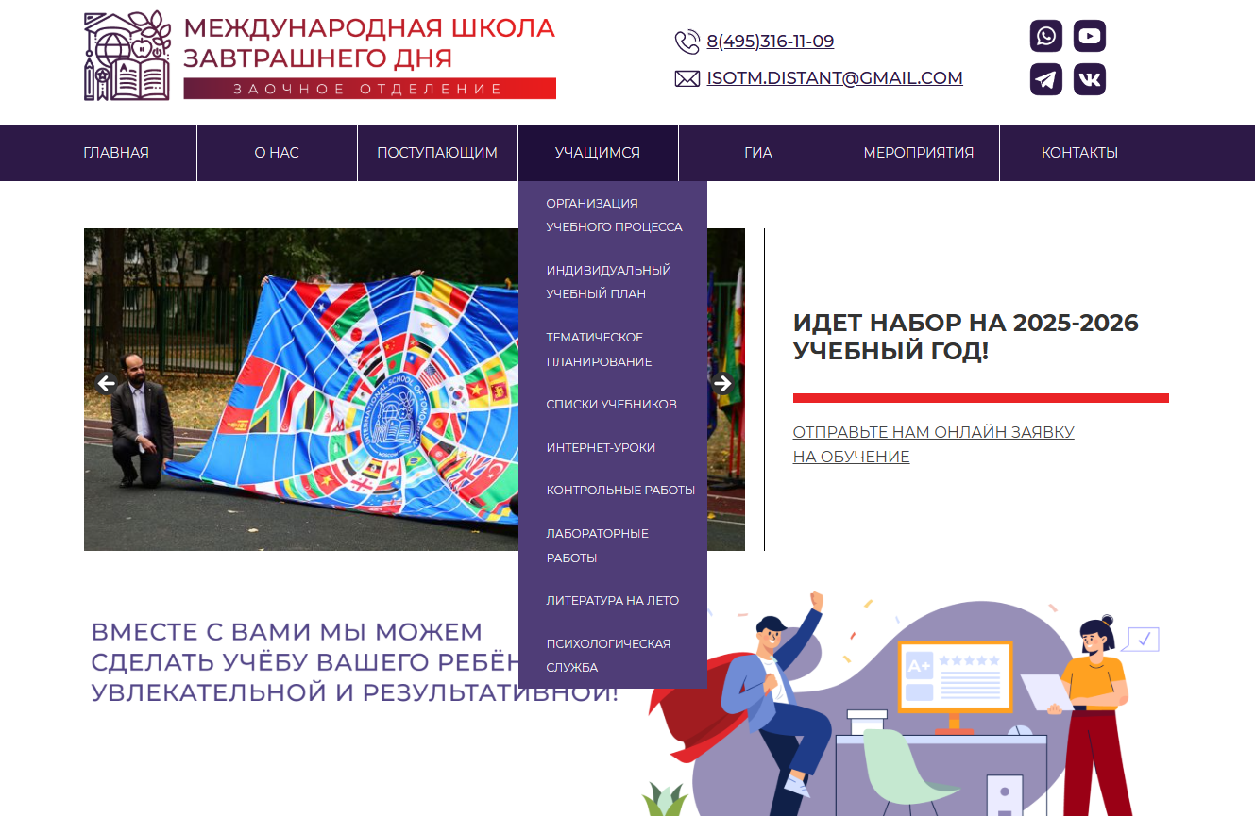
https://distant.isotm.ru

Slide 4

ОБУЧЕНИЕ
Еженедельные интернет-уроки в режиме онлайн конференций для группы учеников и учителя на платформе ZOOM.
По каждому предмету учебного плана МШЗД проводится один урок в неделю (1 академический час). В 9-11 классах даются дополнительные уроки в рамках подготовки к ГИА.
В 1 классе обязательное присутствие взрослого рядом с учеником!!!
Домашние задания в электронном дневнике.
Календарно-тематическое планирование (https://distant.isotm.ru/students/planning/).

Slide 5

Индивидуальный учебный план https://distant.isotm.ru/students/syllabus/
Содержание:
Предметы, изучаемые в данном классе;
Количество аттестаций;
По материалу какого академического периода составлена контрольная работа;
Период сдачи аттестации;
Особенности (аттестация с наблюдением или без).

Slide 6
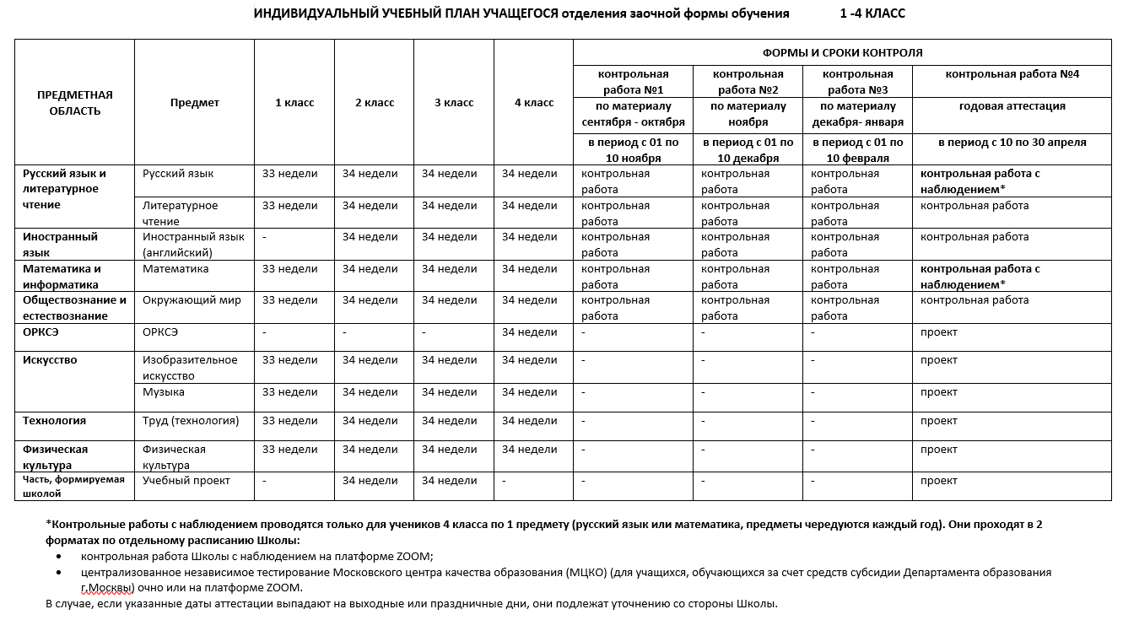
Индивидуальный учебный план https://distant.isotm.ru/students/syllabus/

Slide 7
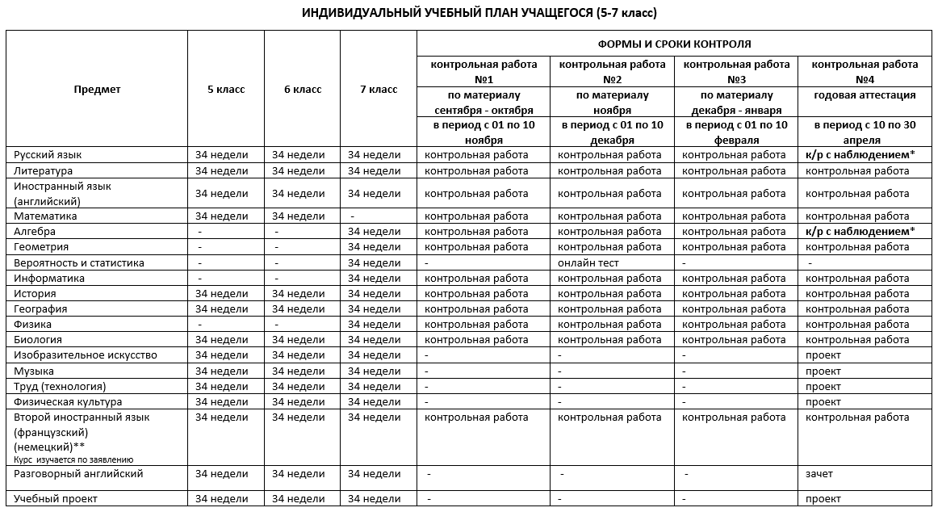
Индивидуальный учебный план https://distant.isotm.ru/students/syllabus/

Slide 8
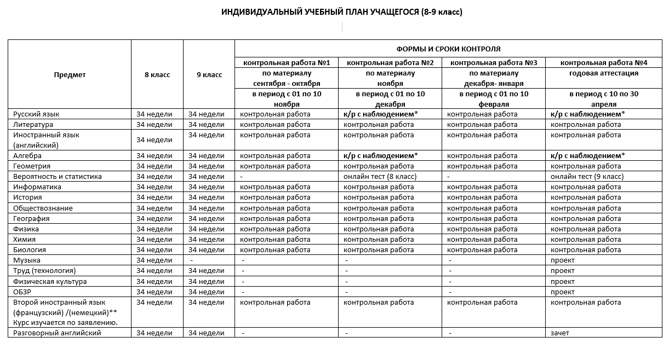
Индивидуальный учебный план https://distant.isotm.ru/students/syllabus/

Slide 9
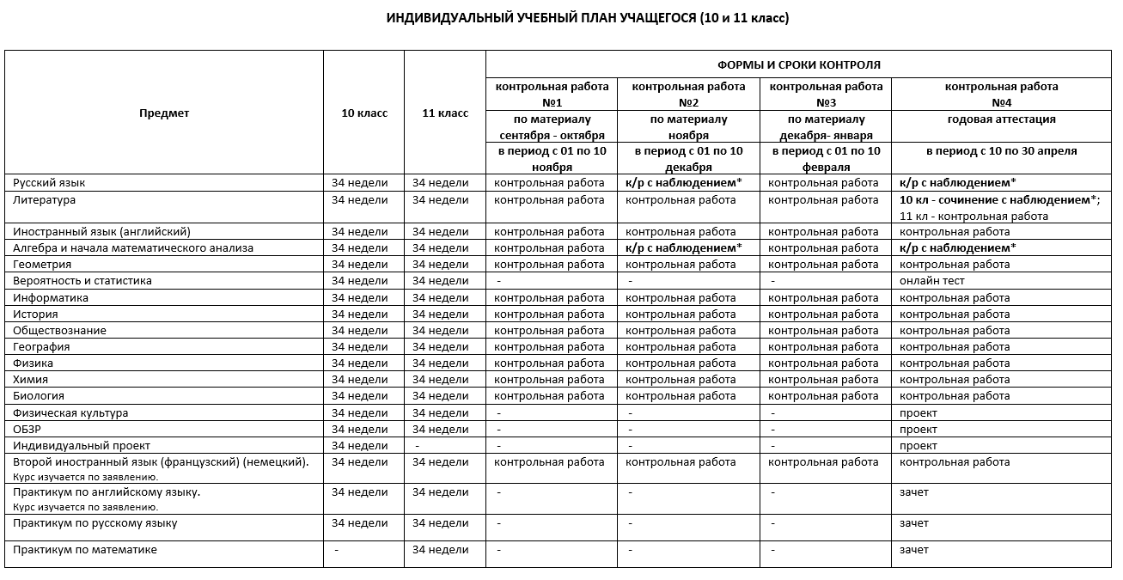
Индивидуальный учебный план https://distant.isotm.ru/students/syllabus/

Slide 10
Индивидуальный учебный план
Особенности:
Иностранный язык (английский) – со 2 класса;
С 4 класса отдельные предметы в 4 аттестации ПОД НАБЛЮДЕНИЕМ;
С 5 класса ВТОРОЙ ИНОСТРАННЫЙ ЯЗЫК (французский/ немецкий) изучается факультативно (по заявлению родителей);
В 5 и 6 классе ИСКЛЮЧЁН предмет ОДНКНР (Основы духовно-нравственной культуры народов России);
Предмет ОБЩЕСТВОЗНАНИЕ изучается с 8 класса;
С 7 класса введен предмет ВЕРОЯТНОСТЬ И СТАТИСТИКА;
УЧЕБНЫЙ ПРОЕКТ: с 1 по 3 класс, в 5-7 классах, ИНДИВИДУАЛЬНЫЙ ПРОЕКТ: в 10 классе
С 8 класса РУССКИЙ ЯЗЫК и АЛГЕБРА вторая и четвёртая аттестации ПОД НАБЛЮДЕНИЕМ;
Музыка, ИЗО, труд (технология), физкультура, ОРКСЭ, ОБЗР изучаются САМОСТОЯТЕЛЬНО, аттестация 1 раз в год в форме проекта.

Slide 11
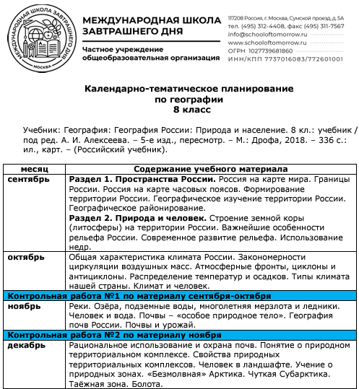
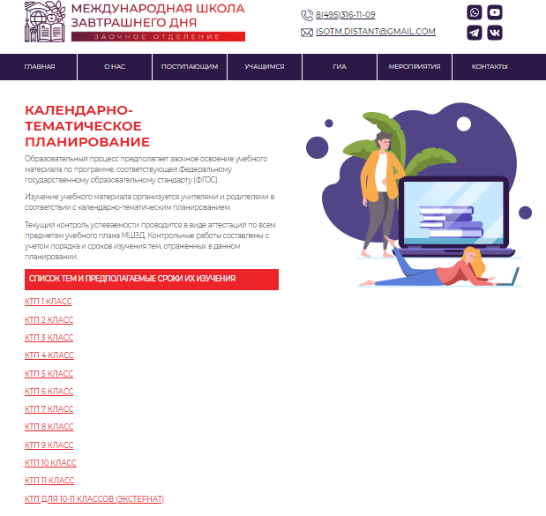
Календарно-тематическое планирование (КТП)
(https://distant.isotm.ru/students/planning/).

Slide 12
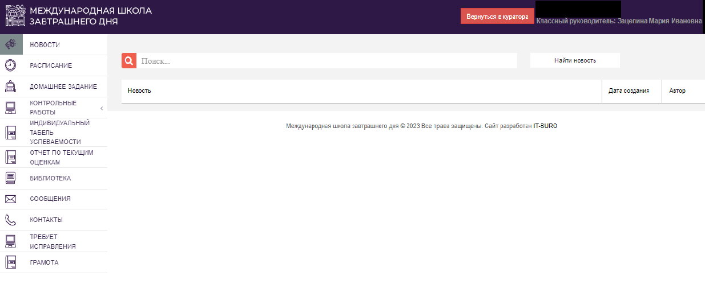
Личный кабинет в электронном дневнике http://isotm.ru

Slide 13
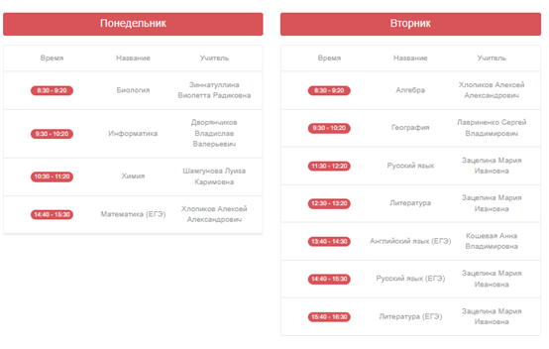
Личный кабинет в электронном дневнике http://isotm.ru
РАСПИСАНИЕ
УРОКИ НАЧИНАЮТСЯ В 8:30!!!

Slide 14
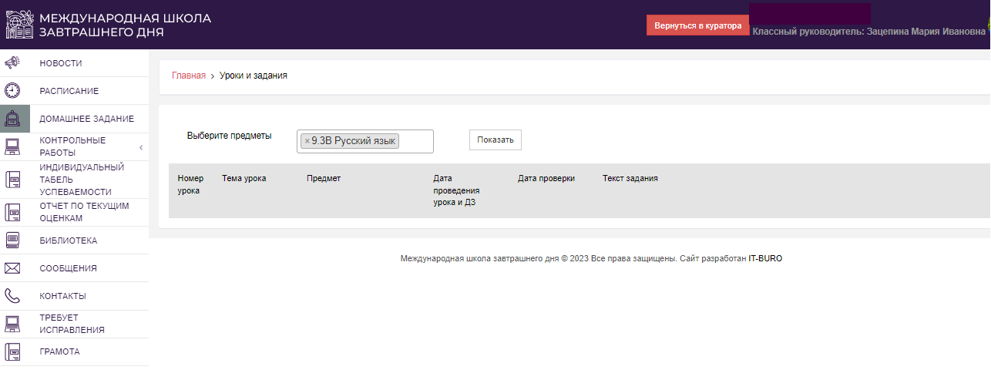
Личный кабинет в электронном дневнике http://isotm.ru
ДОМАШНЕЕ ЗАДАНИЕ

Slide 15
Тематическое планирование (КТП) создано с учётом аттестационных периодов.
https://distant.isotm.ru/students/planning/
1 – 3 классы
Контрольные работы включают ТОЛЬКО темы, отражённые в ТЕМАТИЧЕСКОМ ПЛАНИРОВАНИИ.
Аттестационные периоды:
К/р №1 / сентябрь – октябрь
К/р №2 / ноябрь
К/р №3 / декабрь – январь
К/р №4 / февраль - апрель
ВСЕГО
КОНТРОЛЬНЫЕ РАБОТЫ

Slide 16
Тематическое планирование создано с учётом аттестационных периодов.
https://distant.isotm.ru/students/planning/
Контрольные работы включают ТОЛЬКО темы, отражённые в ТЕМАТИЧЕСКОМ ПЛАНИРОВАНИИ.
4 – 11 классы
КОНТРОЛЬНЫЕ РАБОТЫ
Аттестационные периоды:
К/р №1 / сентябрь – октябрь
К/р №2 / ноябрь
К/р №3 / декабрь – январь
К/р №4 / февраль - апрель
Часть Б
Часть А

Slide 17




1 – 10 число месяца: Загрузка работ учащимися
Классные руководители информируют учеников через личный кабинет (новости).
10 число месяца (после 18:00)
Куратор формирует список учащихся, чьих работ нет на сайте, система выставляет «1».
Если причина уважительная (есть справка): Копии справок, подтверждающих наличие уважительной причины для продления сроков аттестации, направлять ИСКЛЮЧИТЕЛЬНО на адрес электронной почты: spravka@schooloftomorrow.ru. «Единица» заменяется на отметку!
Если причина неуважительная: ученик выполняет работу «Пересдача». «Единица» остается. Дополнительно к «1» учитель выставляет оценку за работу (2, 3, 4 или 5). Срок исполнения – до окончания периода пересдачи.
ПРОВЕРКА
КОНТРОЛЬНЫХ РАБОТ
11 – 25 число месяца
Учителя проверяют работы и выставляют оценки.

Slide 18
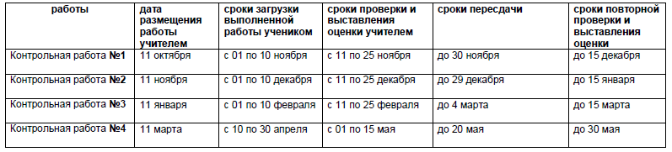
Сроки загрузки и проверки контрольных работ https://distant.isotm.ru/students/test-papers/

Slide 19

«Пересдача»
Родители/ученики должны отслеживать отметки за контрольные работы!
На сайт загружается работа (2 вариант). Ученик должен выполнить работу в чётко определённые сроки (см. слайд 18).
ПЕРЕСДАЧА

Slide 20

Если учитель – предметник выявляет работу, которую списали:
Выставляет в журнал оценку «2» с пометкой «без права пересдачи»
Или учитель проводит очное (онлайн) собеседование по работе и имеет право изменить оценку.
ВАЖНОЕ ДОПОЛНЕНИЕ

Slide 21
Аттестация
Проводится преимущественно заочно с использованием дистанционных образовательных технологий.
Текущий контроль успеваемости проводится в виде интернет-аттестаций по всем предметам учебного плана МШЗД.
В установленные сроки учащийся скачивает из личного кабинета контрольные работы, тесты или темы проектов, выполняет и загружает в личный кабинет письменные работы и звуковые файлы для проверки.
Из отметок за контрольные работы, написанные заочно или под наблюдением, тесты и проекты формируются годовые отметки.

Slide 22
Годовая отметка
Для учащихся 2-8 класса формируется как среднее арифметическое четырёх отметок.
Пример:
(4+3+4+4)/4=4 (округление в пользу ученика)
Для учеников 9 класса: при наличии «3» за аттестацию, не может выйти годовая «5»!
ГОДОВЫЕ ОТМЕТКИ ПЕРЕНОСЯТСЯ В ЛИЧНОЕ ДЕЛО УЧАЩЕГОСЯ!
Предоставление справки!
1 аттестация | 2 аттестация | 3 аттестация | 4 аттестация
«4» | «3» | «4» | «4»

Slide 23
Годовая отметка
Для учащихся 10 и 11 классов формируется как среднее арифметическое двух отметок (полугодия), в рамках полугодия проходит ДВЕ аттестации.
Отметки в аттестат в 11 классе: среднее арифметическое отметок за 10 и 11 классы!
НЕ МОЖЕТ БЫТЬ МЕДАЛЬНОГО АТТЕСТАТА ПРИ НАЛИЧИИ «3» в полугодии за 10 и/или 11 класс!!!
ГОДОВЫЕ ОТМЕТКИ ПЕРЕНОСЯТСЯ В ЛИЧНОЕ ДЕЛО УЧАЩЕГОСЯ!
Предоставление справки!

Slide 24
Требования к контрольным работам
Объем контрольных работ должен соответствовать возрастным особенностям учащихся.
Каждая контрольная работа должна
-содержать ТОЛЬКО тот материал, который отражен в календарно-тематическом планировании (КТП) за определенный период;
-соответствовать учебнику, заявленному в СПИСКЕ УЧЕБНИКОВ (https://distant.isotm.ru/students/textbook-lists/).
-Многостраничный PDF-файл
-Архив с JPG-файлами
-Объём файла не более 15 МБ

Slide 25
Школьная библиотека
(Сумской проезд, д. 5А)
С 18.08.2025 г. по 01.09.2025 г. учебники будут выдаваться по следующим дням: понедельник — пятница с 10:00 до 16:00
С 02.09.2025 г. по предварительной записи.
Учащиеся с 1 по 11 классы смогут воспользоваться электронным форматом учебников на портале МЭШ.
Доступ к ресурсам Библиотеки МЭШ предоставляется после авторизации на сайте https://uchebnik.mos.ru МЭШ.

Slide 26
Время на выполнение контрольных работ
Предъявляется учителем в инструкции к контрольной работе!!!
Убедительно просим родителей регламентировать выполнение контрольных работ и тестов!
  НО подготовка ПРОЕКТОВ может занять больше времени

Slide 27
СИСТЕМА ОЦЕНИВАНИЯ
Оценка 5 «отлично» - 90-100% правильных ответов
Оценка 4 «хорошо» - 70-89% правильных ответов
Оценка 3 «удовлетворительно» - 50-69% правильных ответов
Оценка 2 «неудовлетворительно» - 0-49% правильных ответов
Оценка 1 ставится за не сданную в установленные сроки работу.
Система оценивания в 1 классе – безотметочная система:
А – аттестован
Н/А – не аттестован

Slide 28
Особенности аттестации
В 7 классе – контрольная под наблюдением пройдёт только во втором полугодии.
С 8 по 11 класс – контрольные под наблюдением по русскому зыку и алгебре в декабре (КР№2) и в апреле (КР№4).
По окончании 8 класса контрольные работы под наблюдением по русскому языку и алгебре в формате ОГЭ (с сохранением времени и структуры ОГЭ, НО на материале тем, изученных в 8 классе).

Slide 29
Внешняя диагностика МЦКО
Внимание! В рамках выполнения требований Рособрнадзора и Департамента образования г.Москвы по независимой оценке качества образования в 2025-2026 учебном году пройдёт внешняя диагностика Московского центра качества образования
4 и 7 класс
https://mcko.ru/pages/monitoring_and_diagnostics

Slide 30
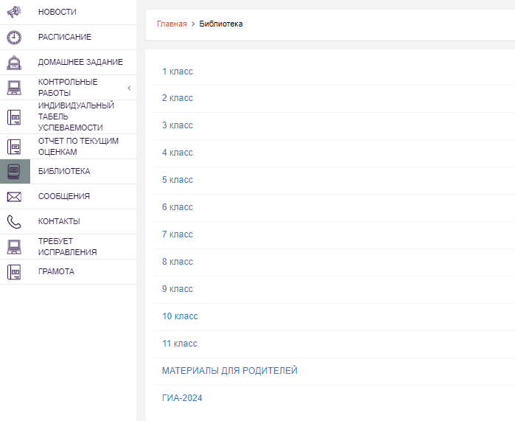
БИБЛИОТЕКА

Slide 31
ТРЕБУЕТ ИСПРАВЛЕНИЯ
Включается подсветка экрана дневника, если учитель включил блок ТРЕБУЕТ ИСПРАВЛЕНИЯ в ситуации, когда работа загружена некорректно.

Slide 32
ГОСУДАРСТВЕННАЯ ИТОГОВАЯ АТТЕСТАЦИЯ (ГИА)
это общее название для обязательных экзаменов, завершающих освоение имеющих государственную аккредитацию основных образовательных программ среднего и основного общего образования в Российской Федерации.

Slide 33
Основной государственный экзамен (ОГЭ)
9 КЛАСС
Февраль – итоговое собеседование по русскому языку (допуск к ГИА).
Май – июнь – ОЧНЫЕ ОГЭ по 4 предметам (русский язык, математика, 2 предмета по выбору учащегося).
Место проведения: г. Москва

Slide 34
Единый государственный экзамен (ЕГЭ)
11 КЛАСС
Для 11 класса:
Декабрь – итоговое сочинение по литературе (допуск к ГИА). Регистрация в октябре!!!
Май – июнь – ОЧНЫЕ ЕГЭ по русскому языку, математике и предметам по выбору учащегося, необходимым для поступления в вуз.
10-11 класс (экстернат):
Февраль - итоговое сочинение по литературе (допуск к ГИА). Регистрация в январе!!!
Май – июнь – ОЧНЫЕ ЕГЭ по русскому языку, математике и предметам по выбору учащегося, необходимым для поступления в вуз.

Slide 35
РОДИТЕЛЬСКОЕ СОБРАНИЕ для ВЫПУСКНИКОВ
11 сентября 2025 г. в 17:00
Программа подготовки к ГИА (будет размещена после 11 сентября https://distant.isotm.ru/gia-vpr/gia/)

Slide 36
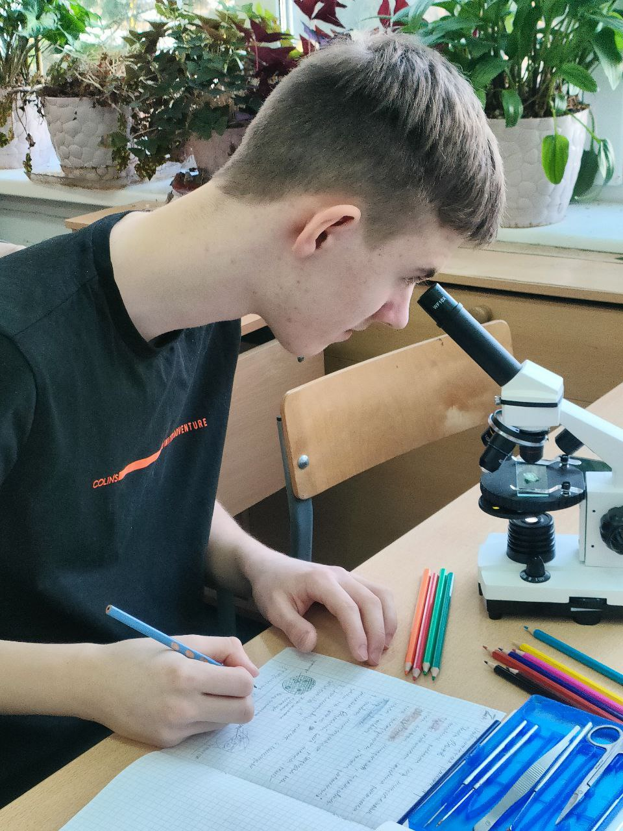
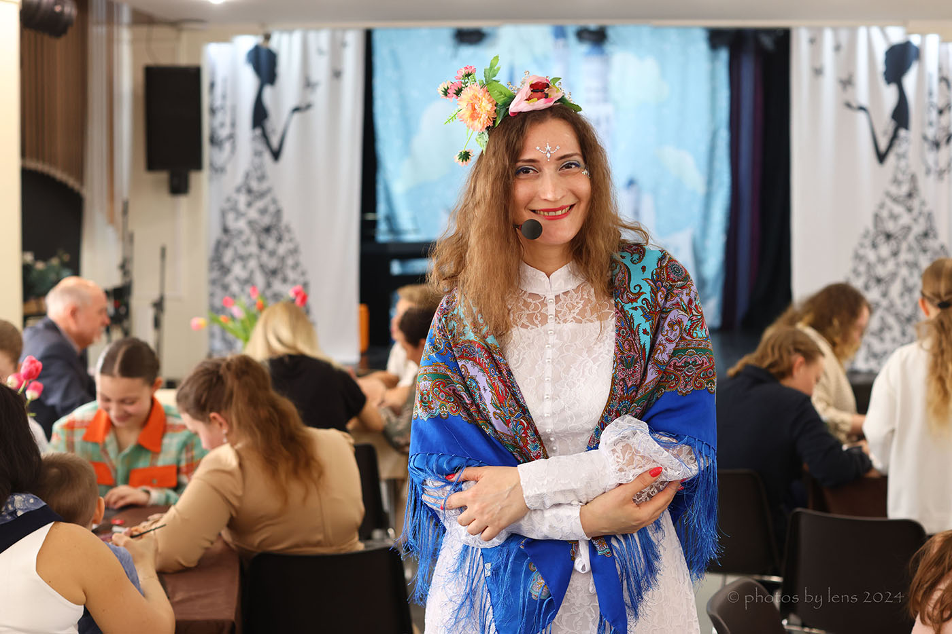
ВНЕУРОЧНАЯ ДЕЯТЕЛЬНОСТЬ
Общение со сверстниками происходит не только в дистанционном формате, но и во время различных внеурочных мероприятий. Ученикам предлагается посещение музеев и выставок, театров (организуется как очное, так и дистанционное участие), участие в олимпиадах (ВОШ, олимпиады МШЗД), викторинах (Русский медвежонок), конкурсах, творческих и научных лабораториях, развивающих мастер-классах.
Линейка «День знаний»
Рождественская программа
Праздник мам
Школьный пикник/ Фестиваль искусств

Slide 37

ЛАБОРАТОРНЫЕ РАБОТЫ
БИОЛОГИЯ, ФИЗИКА и ХИМИЯ
Лабораторные работы проводятся:
• дистанционно
во время интернет-уроков в соответствии с календарно-тематическим планированием
• очно
в помещении школы по адресу Москва, Сумской проезд, д.5А по графику, определенному МШЗД. Количество мест ограничено. Обязательна онлайн регистрация.

Slide 38
Учебный год
Сроки каникул 2025-2026
Осенние 25 октября – 4 ноября
Зимние 27 декабря – 11 января
Весенние 21 марта – 29 марта
Окончание учебного года:
22 мая 2026 года

Slide 39
Учебный год
Нерабочие праздничные дни:
04.11.2025 года – День народного единства
23.02.2026 года – День защитника отечества
08.03.2026 года – Международный женский день
01.05.2026 года — День Весны и Труда
11.05.2026 года — День Победы

Slide 40
2 сентября 2025 года
14:00 – 17:00
Торжественная линейка
Первый урок
Родительское собрание
Выдача учебников
Фуршет

Slide 41
3 сентября
ZOOM «Первый классный! час»
1-4 класс – 10.00
5-8 класс – 12.00
9-11 класс – 14.00

Slide 42
Контакты
Сайт заочного отделения МШЗД:
https://distant.isotm.ru
Секретариат МШЗД
isotm.distant@gmail.com
Техническая поддержка электронного журнала МШЗД - Антоняк Александр Анатольевич
asachov@schooloftomorrow.ru
Завуч МШЗД (контрольные работы, УП, КТП) - Зацепина Мария Ивановна
mzatsepina@schooloftomorrow.ru
Психолог МШЗД - Чан Линь Тьи
http://linhchi.site

Slide 43
Полезные ссылки
https://distant.isotm.ru/
https://isotm.ru/
https://mcko.ru/pages/monitoring_and_diagnostics

Slide 44
Зацепина Мария Ивановна
зам. директора по УВР
mzatsepina@schooloftomorrow.ru

